Slide 1




Август 2024 г.
Ключевой инструмент коммуникаций для образования
2024–2025 учебный год

Slide 2








Сферум — безопасная среда для учёбы и общения
Пользователей сервиса
Российский сервис, который развивается VK при поддержке Минпросвещения и Минцифры России
×2
> 25 млн
Защищённый сервис, создан специально для системы образования
Бесплатный и работает на всех типах устройств
Соответствует требованиям и стандартам информационной безопасности
×3
Ежедневная
активность
> 5 млн
Педагогов в сервисе
2,1 млн
более 90%
педагогов страны
Ключевые
функции
Чаты
Каналы
Звонки
Чат-боты
Мини-приложения
*По данным 2023–2024 учебного года

Slide 3



Успешная практика регионов-лидеров — вовлечённость людей на местах
Вовлечённость Советника по воспитанию, классного руководителя в работу с аудиторией в Сферуме
Особенно важна еженедельная активность в чатах —
директора, советника по воспитанию и администратора Сферума
Успешная практика коммуникации в образовательной организации — работа
с аудиторией родителей и детей через инструменты Сферума
Советник по воспитанию
Общешкольные чаты и каналы с родителями
Классный руководитель
Классные чаты с родителями
Воспитательная работа с учащимися
Ведение чатов и каналов для детей
3

Slide 4
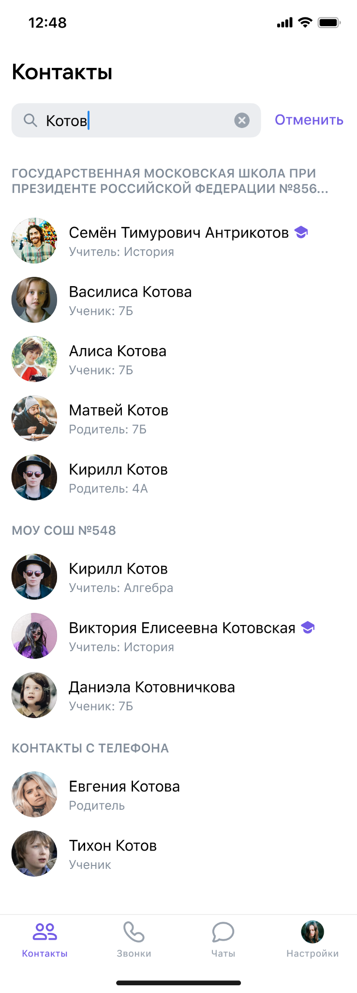
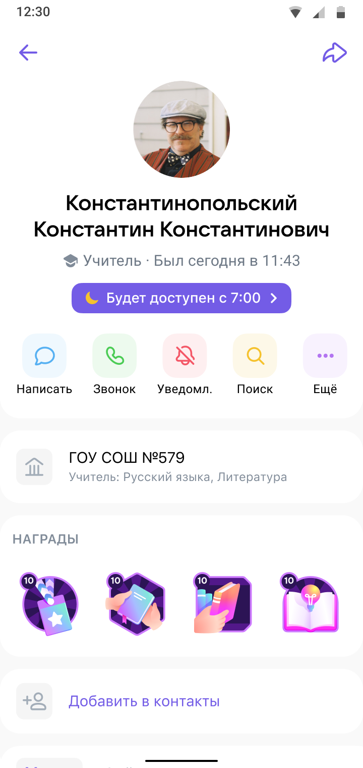
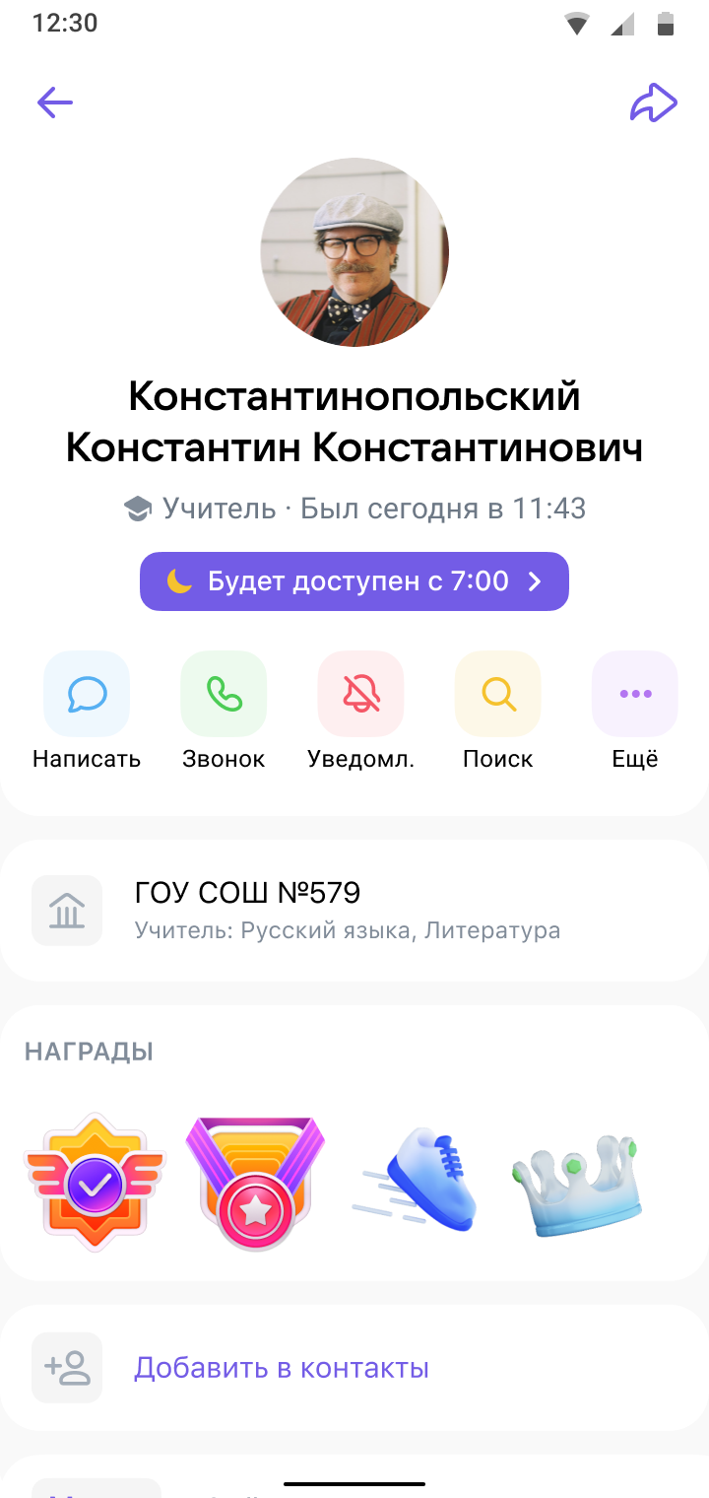
Новые возможности для общения
Быстрый поиск пользователей по своей образовательной организации
Возможность подключить к контактам в Сферуме свою телефонную книгу для расширения круга общения
Безопасность общения — активация чата после подтверждения запроса
Комфортный график общения — настройка режима «Не беспокоить» для педагогов

Slide 5
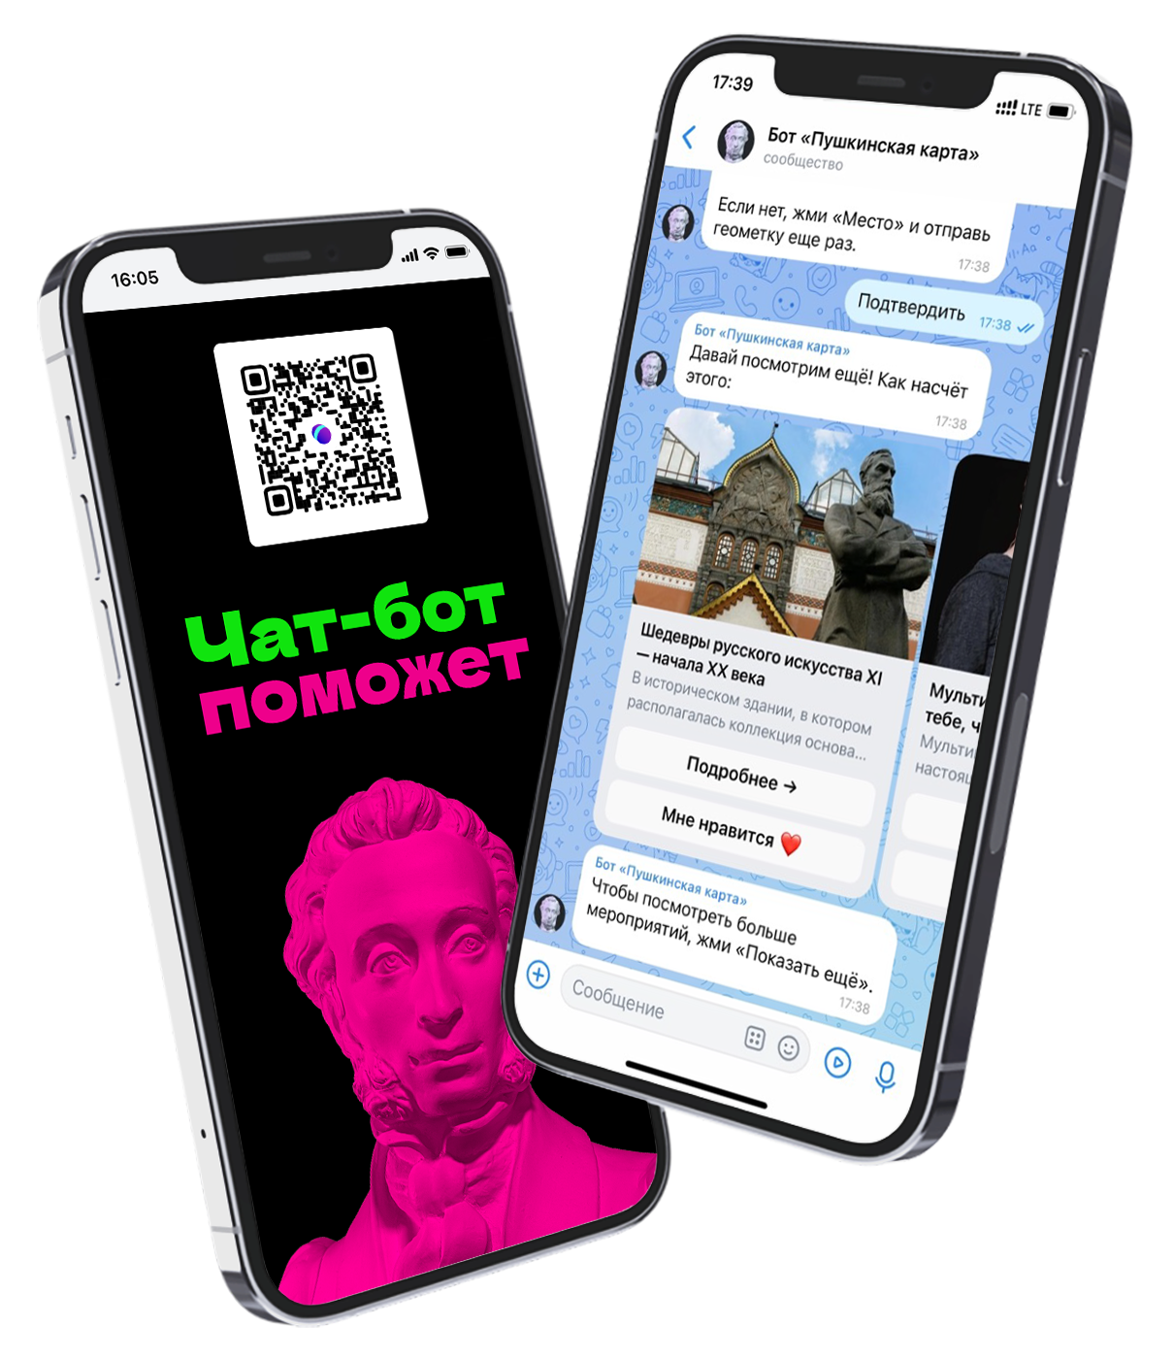
Сервисы в новом учебном году
Профориентация
Пушкинская карта
Позволит продвигать обучение в региональной системе СПО
Поможет изучить события региона и перейти к оформлению билета
Помощник Рособрнадзора
Интеграция с олимпиадами
Канал взаимодействия педагога с Рособрнадзором для снижения бюрократической нагрузки
Единая точка входа и уведомлений
5
Notes:
Комментарий Рустама:
Кратко о сервисных обновлениях (чат-боты, сервисные коллабы с партнерами)
Далее (другой слайд) – текст + QR на серию сервиса. Посыл: решение боли пользователя через сервис
Сверка QR – что работает, что нет? На что даем QR, на что иное?
QR не рабочие, все ведут на дашборд

Slide 6
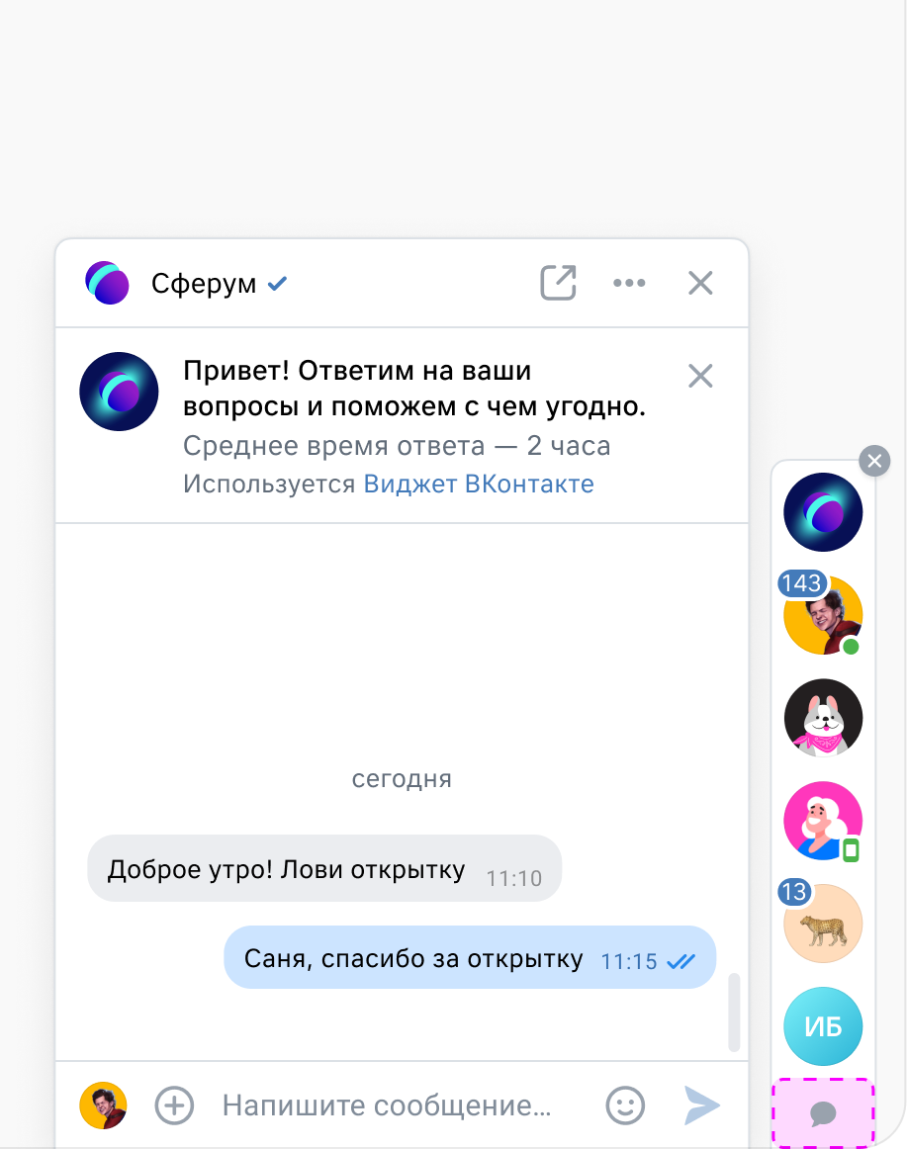
Преимущества интеграции Сферума и ЭЖД для пользователей
Планы
Интеграция чатов Сферума в интерфейс ЭЖД
Автоматическое создание чатов педагога с коллегами,
учениками и родителями
Актуальный состав участников чатов — регулярные обновления
Дистанционный урок для класса можно запланировать в пару кликов
1 сентября 2024 года
До 1 сентября рекомендуем
настроить связку Сферум — ЭЖД для полного доступа ко всем возможностям
С 1 сентября рекомендуем использовать только чаты, созданные при помощи ЭЖД
6

Slide 7
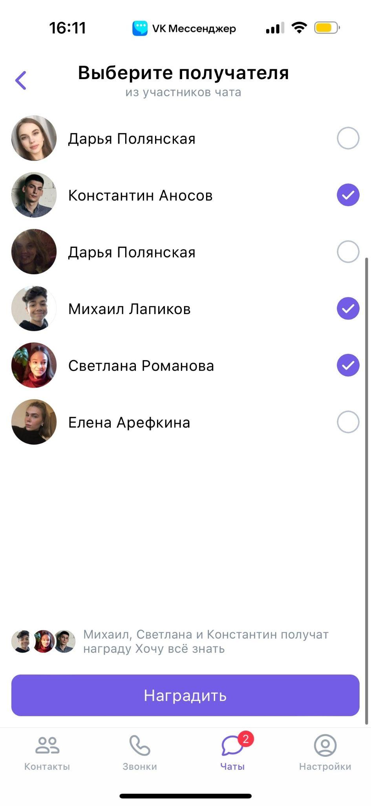
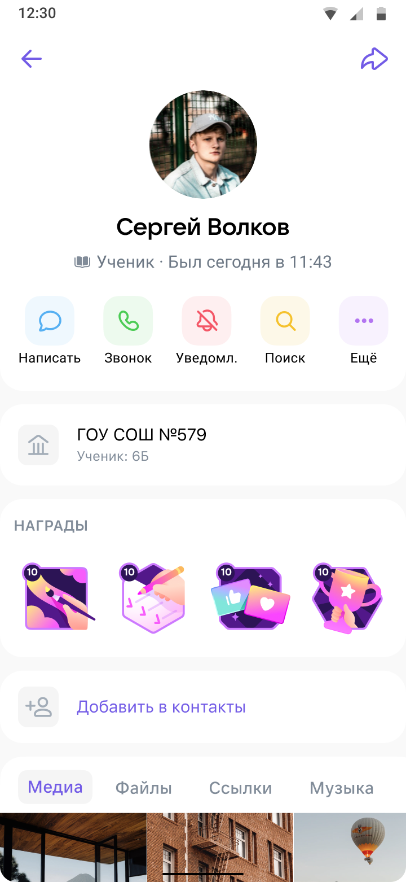

Мотивация учащихся цифровыми наградами
Награды — удобный инструмент, который помогает поощрять детей за учёбу и внеклассную активность
Функция доступна только пользователям с подтверждённым статусом учителя
Расширенный каталог наград
Возможность выдавать награду сразу нескольким ученикам
Неоднократная выдача наград
Все награды видны в профиле ученика на персональной доске

Slide 8


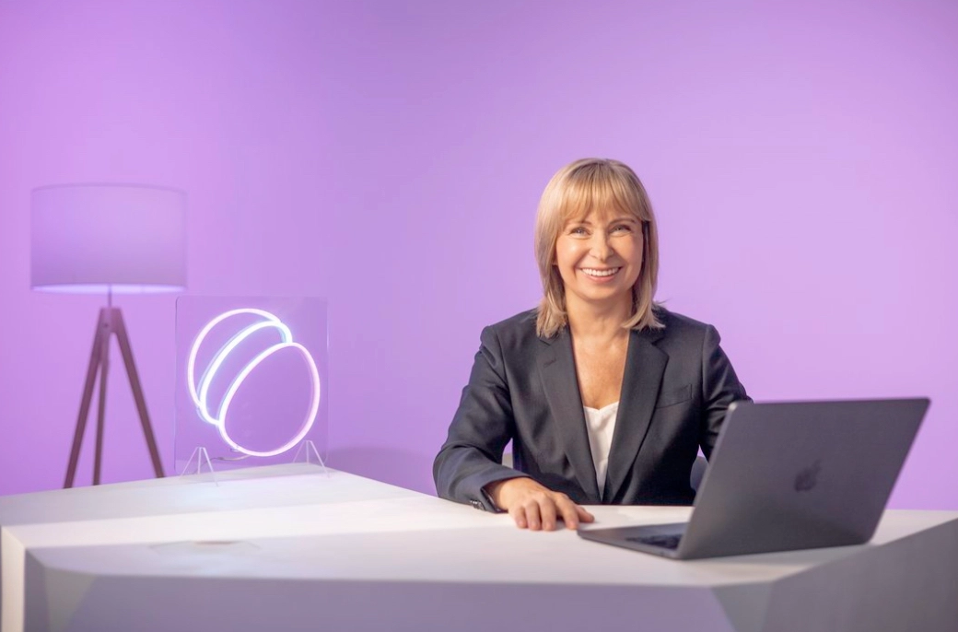
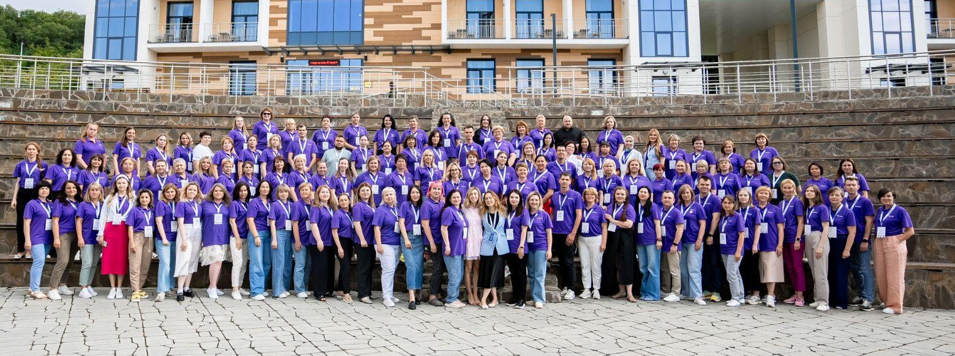
Сферум для педагогов
Бесплатный курс повышения квалификации
Библиотека сценариев
Членство в Лидерском педагогическом сообществе
Всем педагогам доступен бесплатный курс повышения квалификации «Педагог настоящего: как учить и учиться в современном мире»
В Библиотеке практик собраны идеи,
как использовать Сферум в учёбе и внеклассной деятельности
Приглашаем активных педагогов региона присоединиться к сообществу «Лидеры Сферума»‎
Больше возможностей на prof-sferum.ru
8

Slide 9

QR-код
Чат Советника директора
по воспитанию в Сферуме

Slide 10
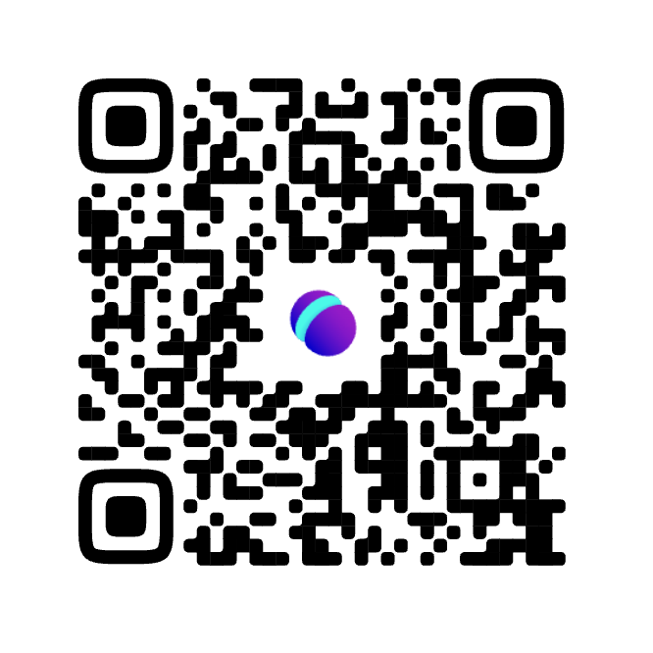
Август 2024 г.
— ваш круг профессионального общения

